Slide 1





Акселератор ПГУ «НЕЙРОБУМ»
«COPY PRO курсы писательского мастерства»

Slide 2

АКТУАЛЬНОСТЬ ПРОЕКТА
73% компаний в мире нанимают копирайтеров в штат. 49% компаний заказывают создание контента на фрилансе.
7000 вакансий по всему миру были размещены для специалистов по копирайтингу.
проведенных опросов редакции «Текстадром» выявлено, что 35% копирайтеров занимаются саморазвитием не резе чем 1 раз в месяц.
Цена на курсы копирайтинга варьируется от 11 000 до 150 000 руб

Slide 3
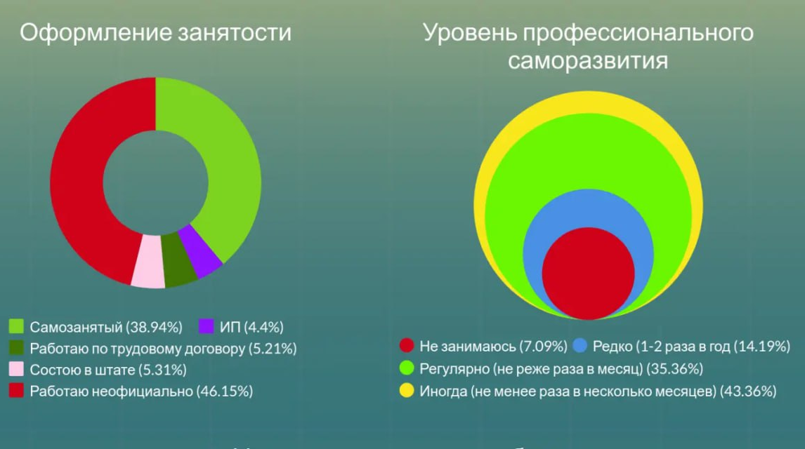

Slide 4
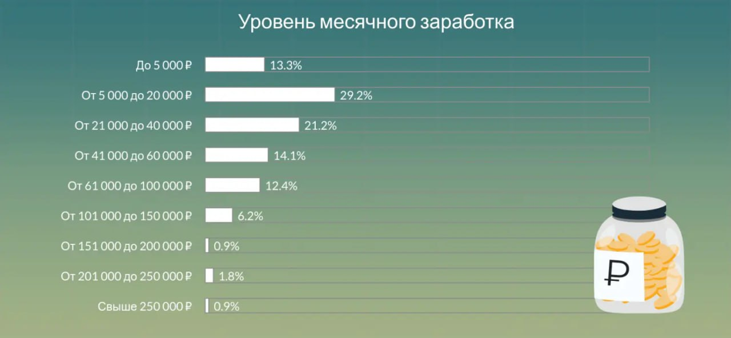

Slide 5
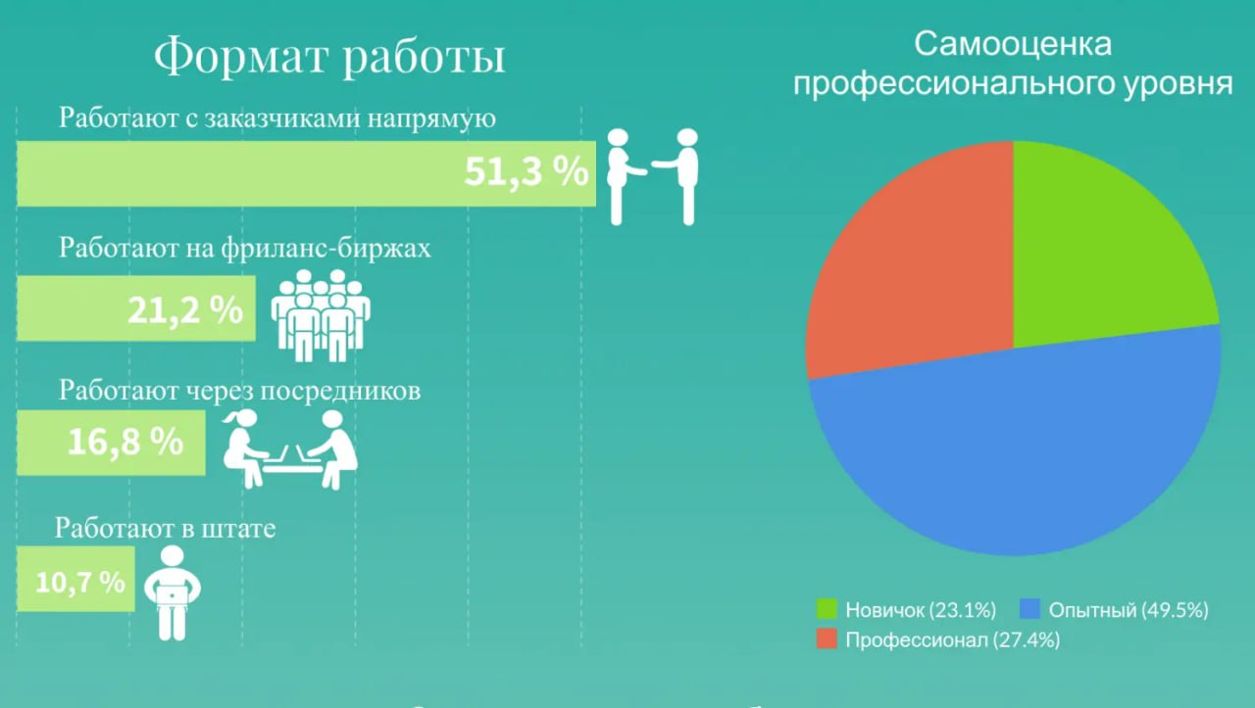

Slide 6
Потребители
Акторы
ЦЕЛЕВАЯ АУДИТОРИЯ ПРОЕКТА
Потребитель
СММ и СМИ
Студенты
Люди, занятые самораз-витием
Копирайтер

Slide 7

КЛЮЧЕВАЯ ПРОБЛЕМА
Много некачественных курсов по кооперайтингу
Текст под продажу – есть профессиональные тонкости
Привлечение внимания покупателей через текст
Качественная подача и преподнесение контента
Малый словарный запас, тавтология
Использование художественных выражений наличие профессиональной лексики
Исполнение художественного текста привлекательного для читателя

Slide 8
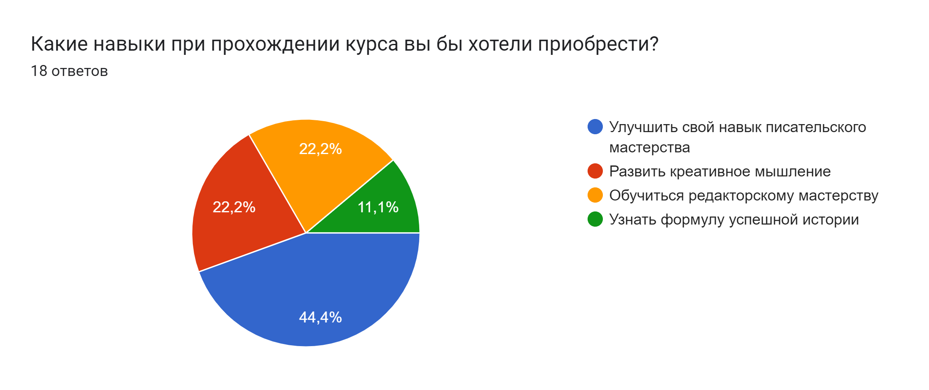
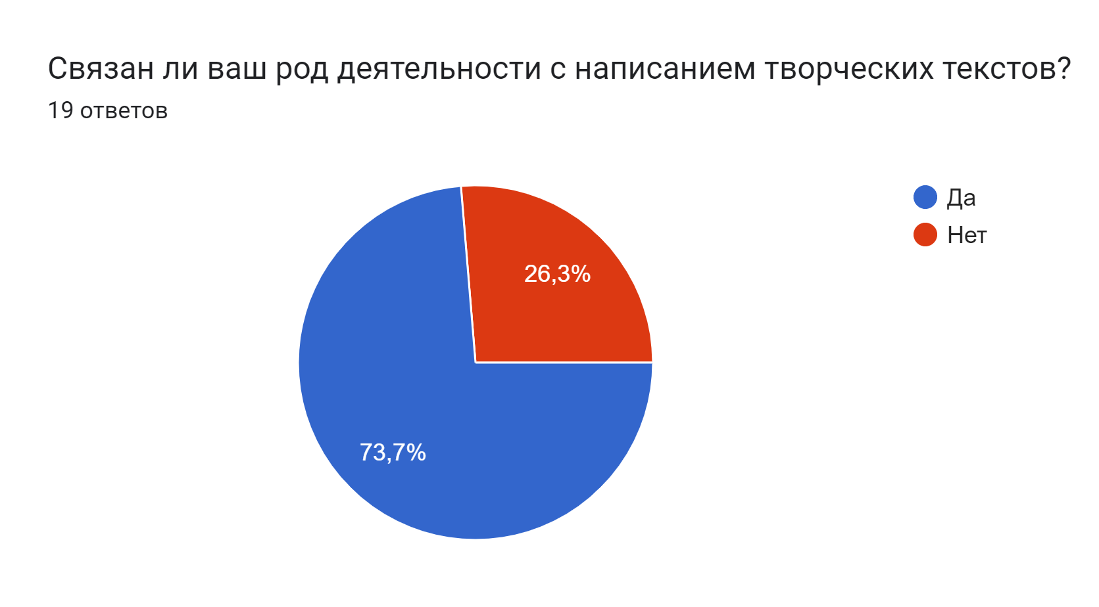
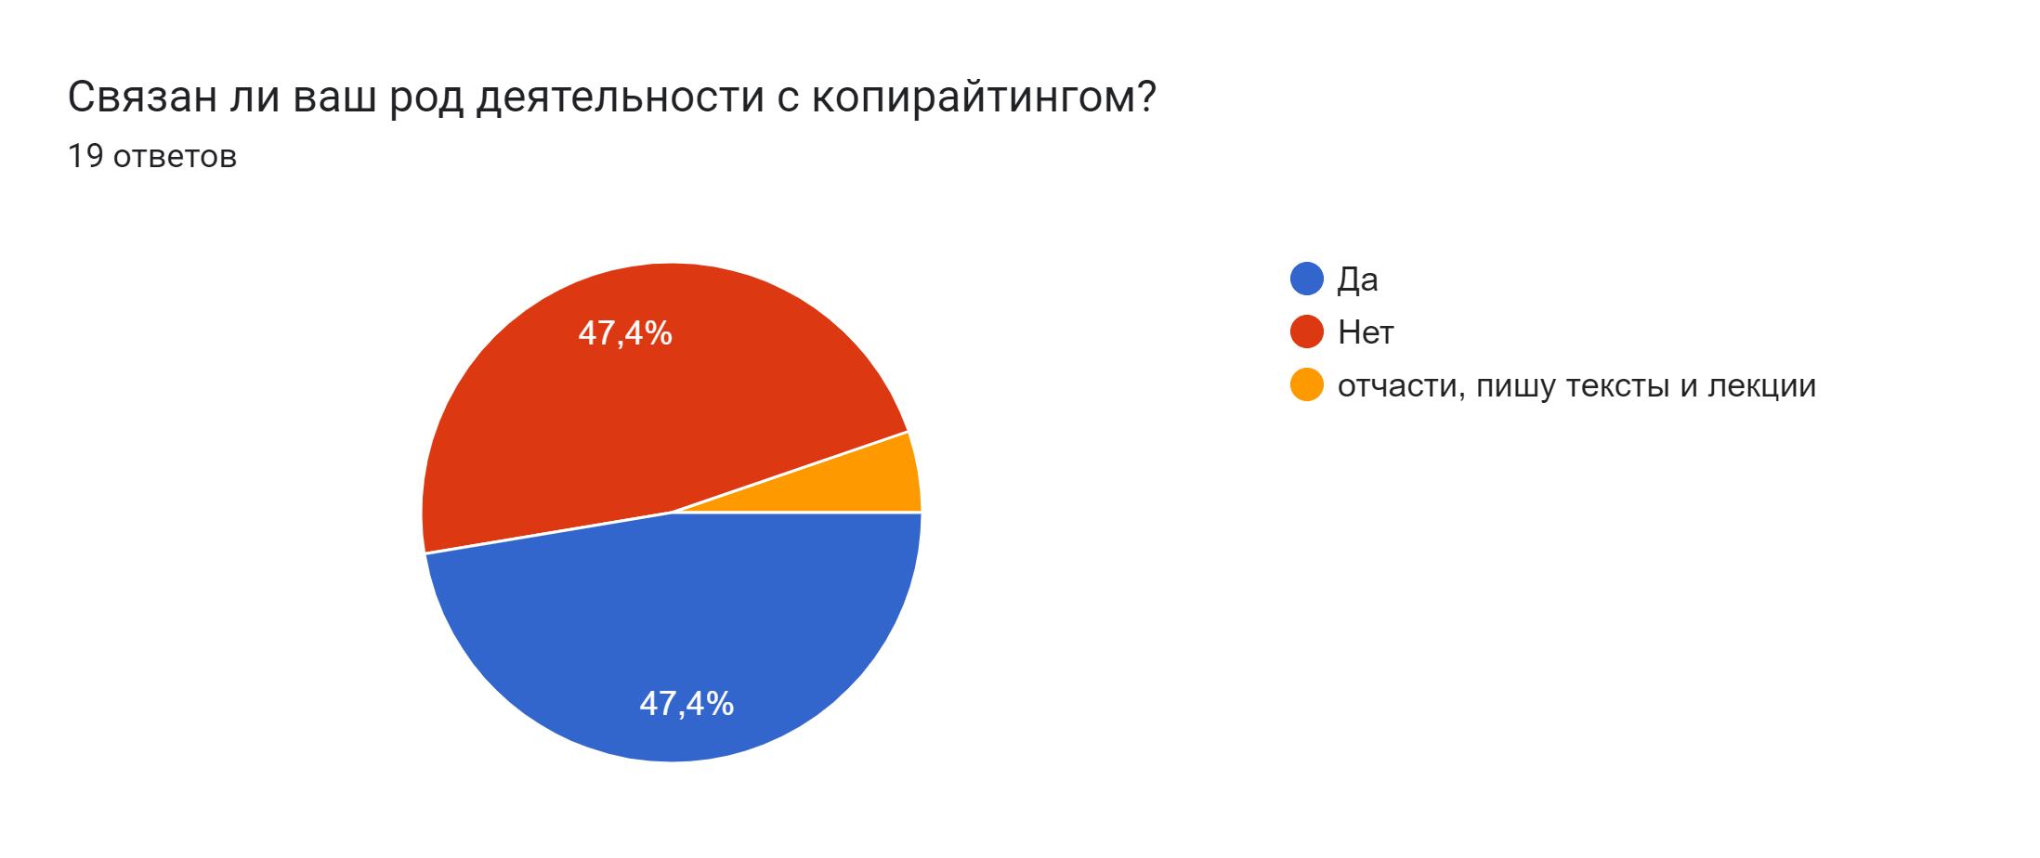
КЛЮЧЕВАЯ ПРОБЛЕМА
Какую ключевую проблему решает ваш продукт?

Slide 9
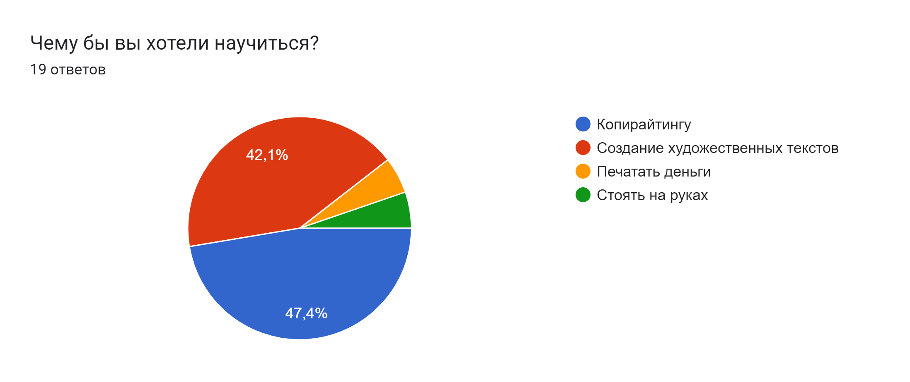
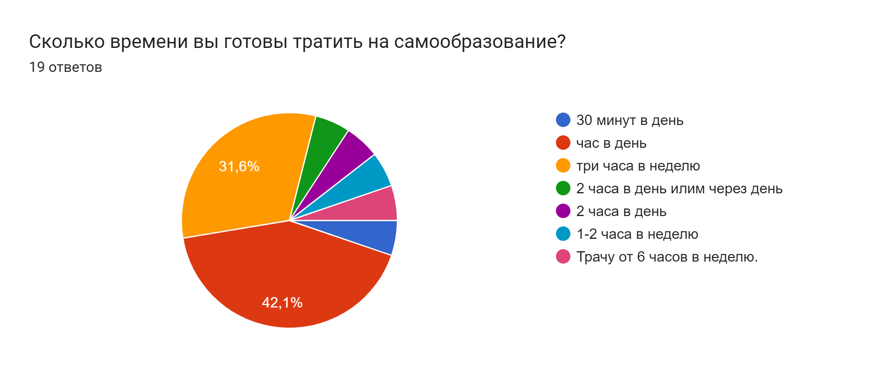
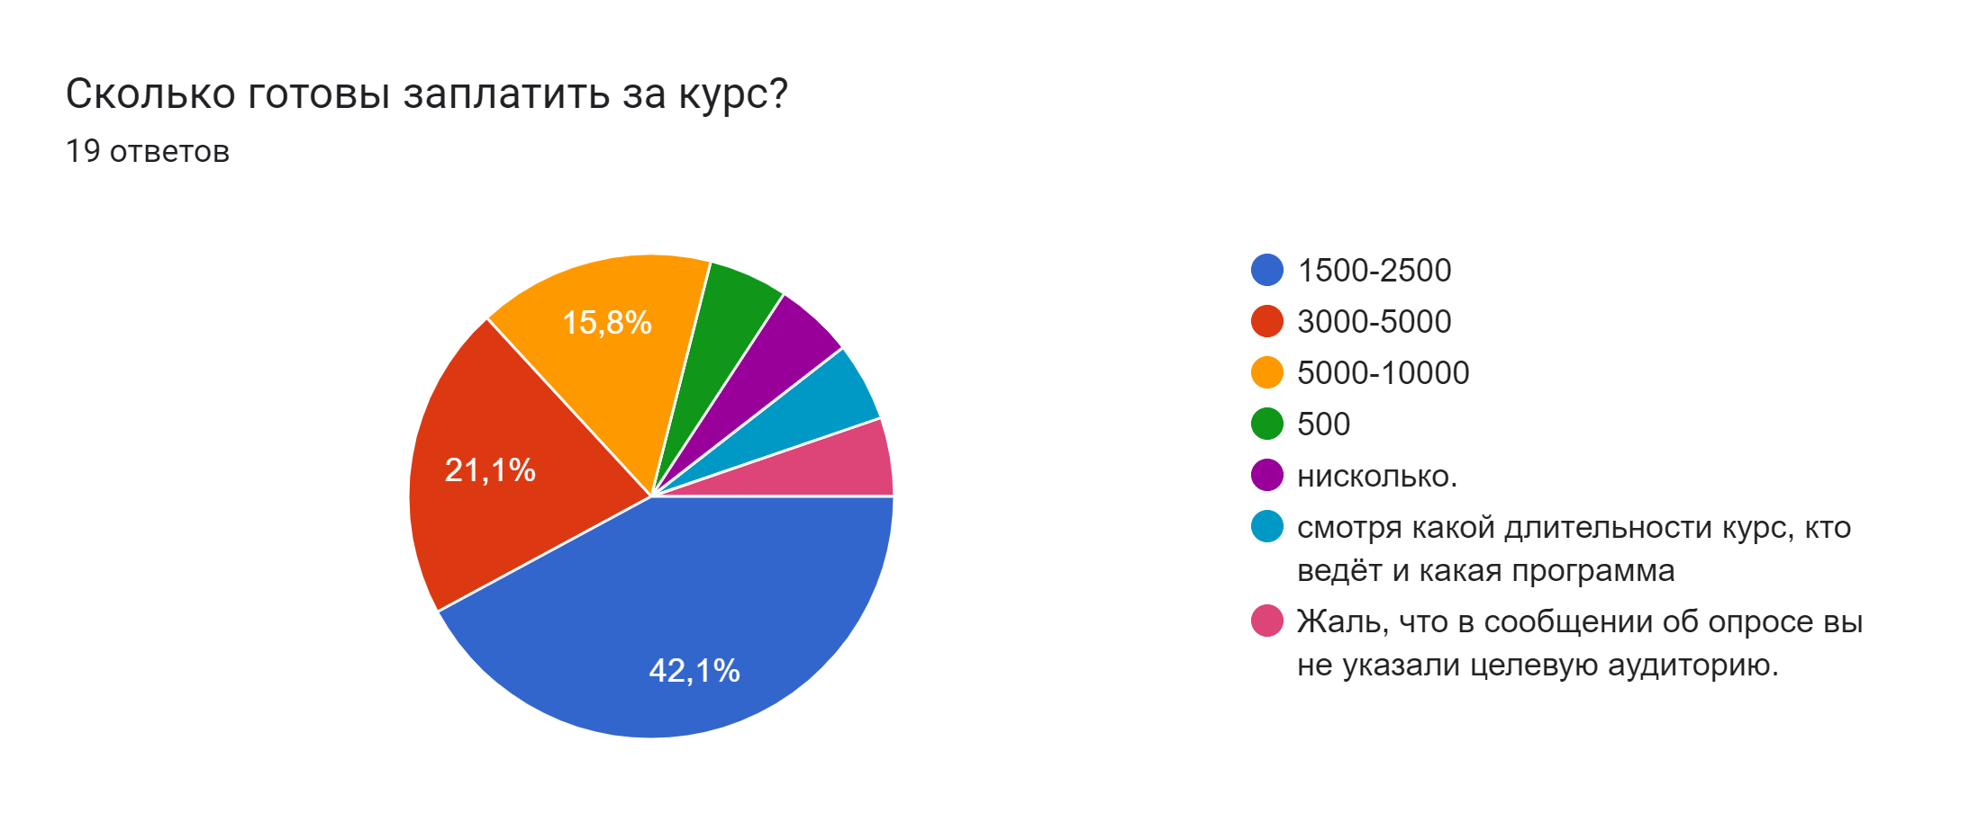
КЛЮЧЕВАЯ ПРОБЛЕМА

Slide 10

ПРЕДЛАГАЕМОЕ РЕШЕНИЕ И
ОСНОВНОЙ ФУНКЦИОНАЛ
Сайт- платформа с обучающими курсами по копирайтингу и редактуре художественного текста, где авторами по художественной редактуре будут профессиональные писатели

Slide 11

ЦЕННОСТНОЕ ПРЕДЛОЖЕНИЕ
В чем ценность вашего решения для целевой аудитории?
Наша платформа позволит вам обучиться искусству привлекательного и убедительного письма. Наша команда состоит из опытных и профессиональных специалистов, имеющих богатый опыт работы в данной области. Все материалы и уроки разработаны с учетом последних тенденций и инноваций в сфере коммерческого контента, что делает наш курс максимально актуальным и эффективным.
Практическая направленность.
Навыки, полученные в ходе обучения, позволят вам успешно применяться на рынке труда.

Slide 12
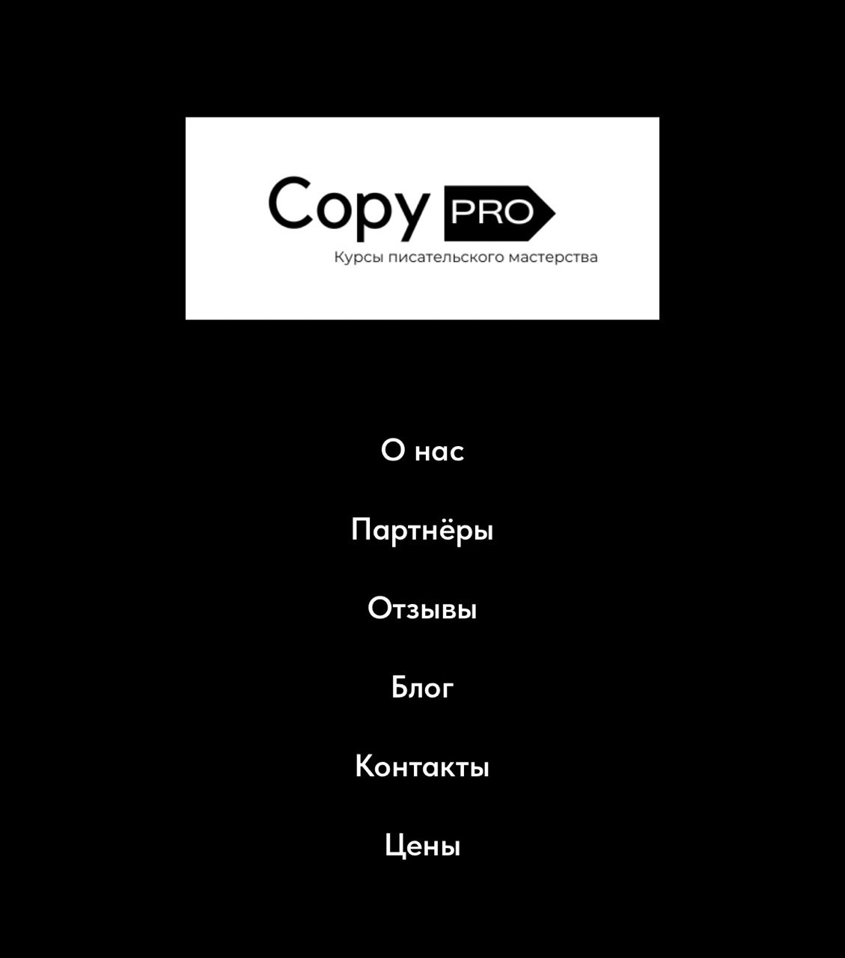
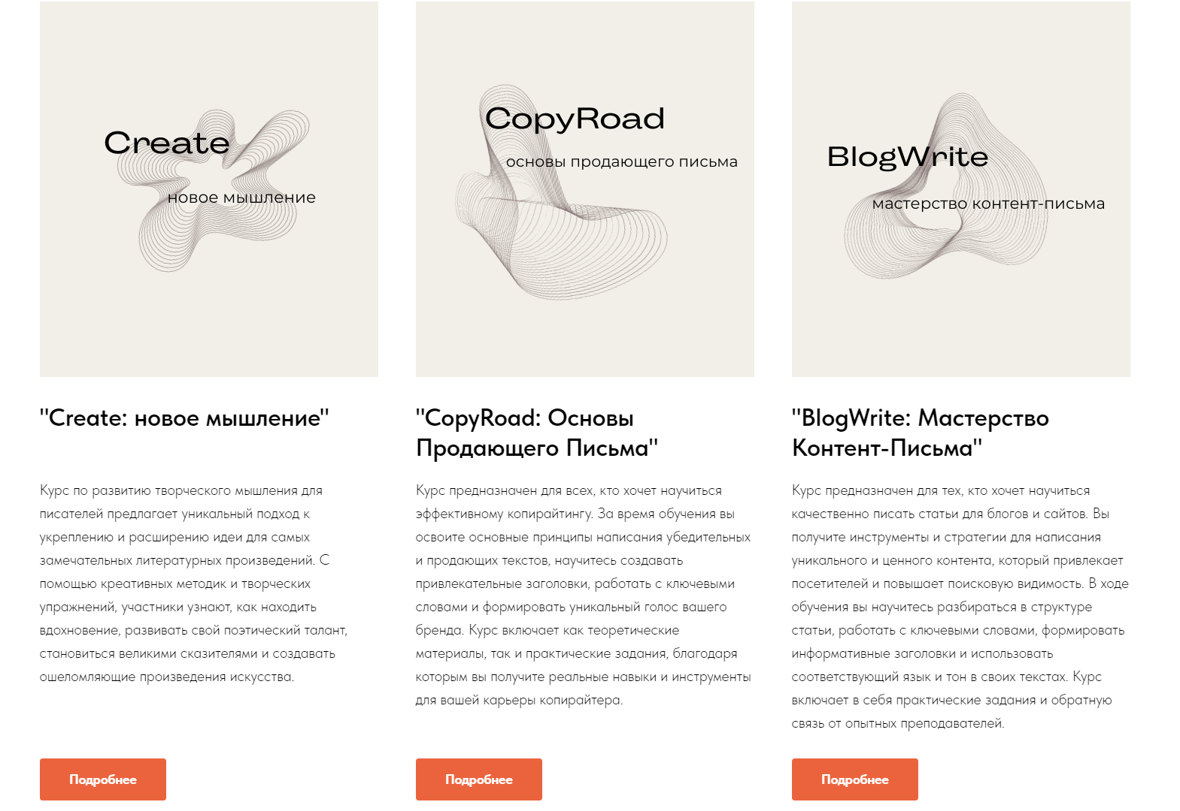
НАШ ПРОТОТИП

Slide 13
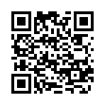
НАШ ПРОТОТИП

Slide 14
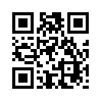
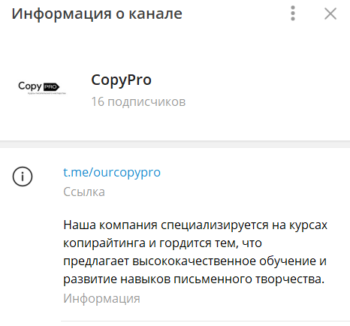
НАШ ПРОТОТИП
https://t.me/ourcopypro

Slide 15

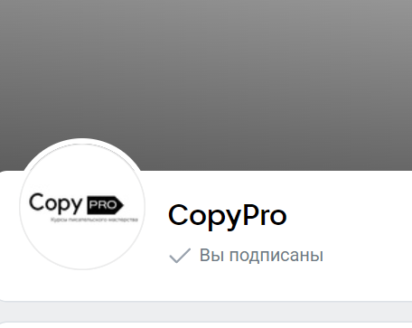
НАШ ПРОТОТИП
https://vk.ru/ourcopypro

Slide 16
БИЗНЕС-МОДЕЛЬ ПРОЕКТА
8. Ключевые метрики
Кол-во людей записавшихся на курс;
Отзывы людей прошедших курс;
Кол-во людей окончивших курс;
Сколько людей приобрели др. продукты;
Сколько подписчиков пришло от наших рекламных акций;
Кол-во реакций пользователей;
Прибыль.
2. Проблема и существующие альтернативы
- Большое количество некачественных курсов;
- Отсутствие практики;
- Отсутствие трудоустройства.
Альтернативы:
Скиллбокс;
Нетология;
Школа копирайтинга; Sweattery Fun; GeekBrains; ConvertMonster.
4. Решение
Сайт- платформа с обучающими курсами по копирайтингу и редактуре художественного текста, где авторами по художественной редактуре будут профессиональные писатели
3. Уникальная ценность
Мы предлагаем студентам множество реальных проектов, с возможностью попрактиковаться и улучшить свои навыки. Это позволит не только получить теоретическую базу, но и применить полученные знания на практике.
9. Скрытое преимущество
Наличие дипломированных специалистов, лингвистов.
1. Сегмент потребителей
Писатели;
SMM-менеджеры;
Редакторы;
Копирайтеры;
Аспиранты.
5. Каналы распространения
Сайт;
ТГ канал;
ВК сообщество.
7. Структура расходов
Затраты на разработку: 1. Подписка на Тильду 2. Открытие ООО, расчетныйй счет Постоянные затраты: 1. Налоги 2. Расходы на ЗП Переменные затраты: 1. Покупка рекламы и продвижение, развитие партнерства 2. Привлечение экспертов
6. Потоки доходов
Продажа курсов: тарифы - базовый, повышенный, PRO;
Бонусный урок;
Проверка дз работы куратором ;
Подписка на курс.

Slide 17
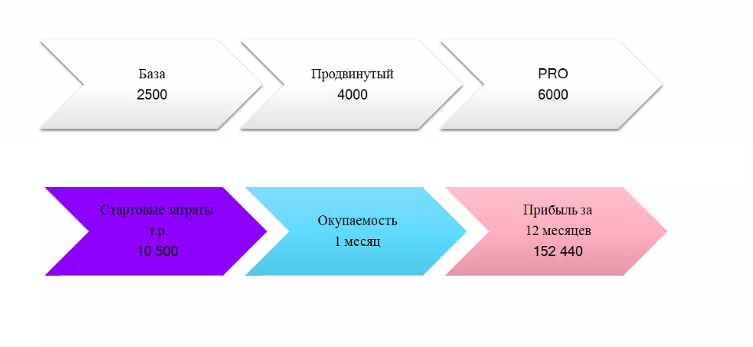
ФИНАНСОВЫЕ ПОКАЗАТЕЛИ ПРОЕКТА

Slide 18
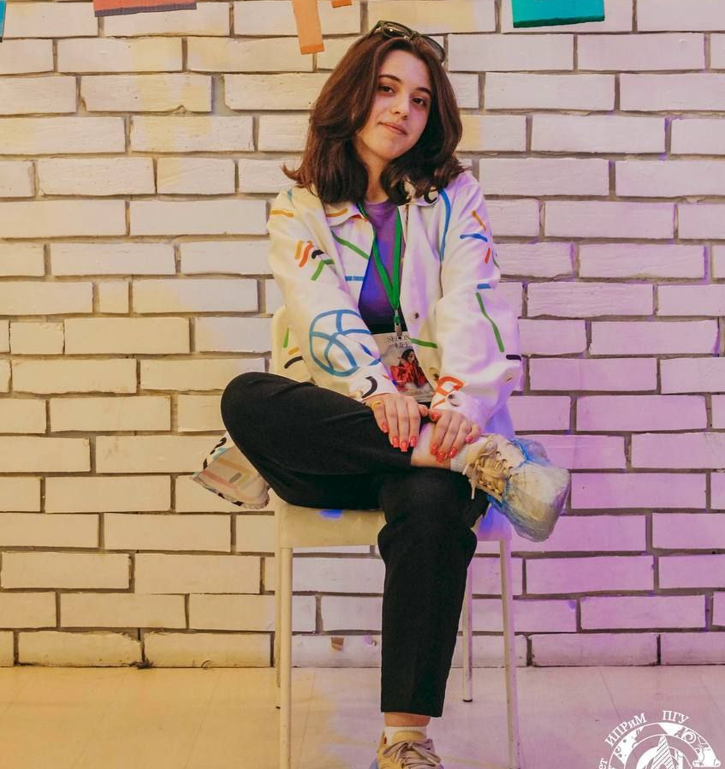
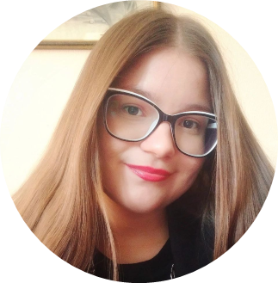
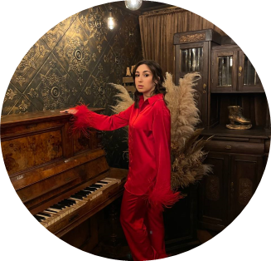
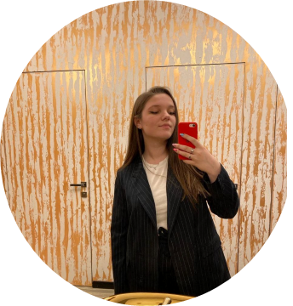
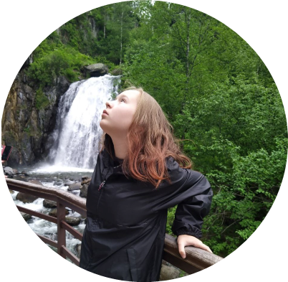
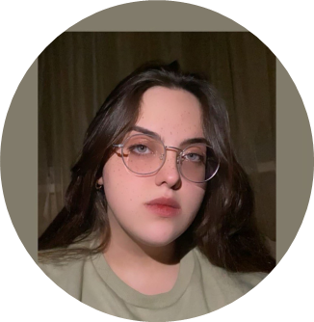
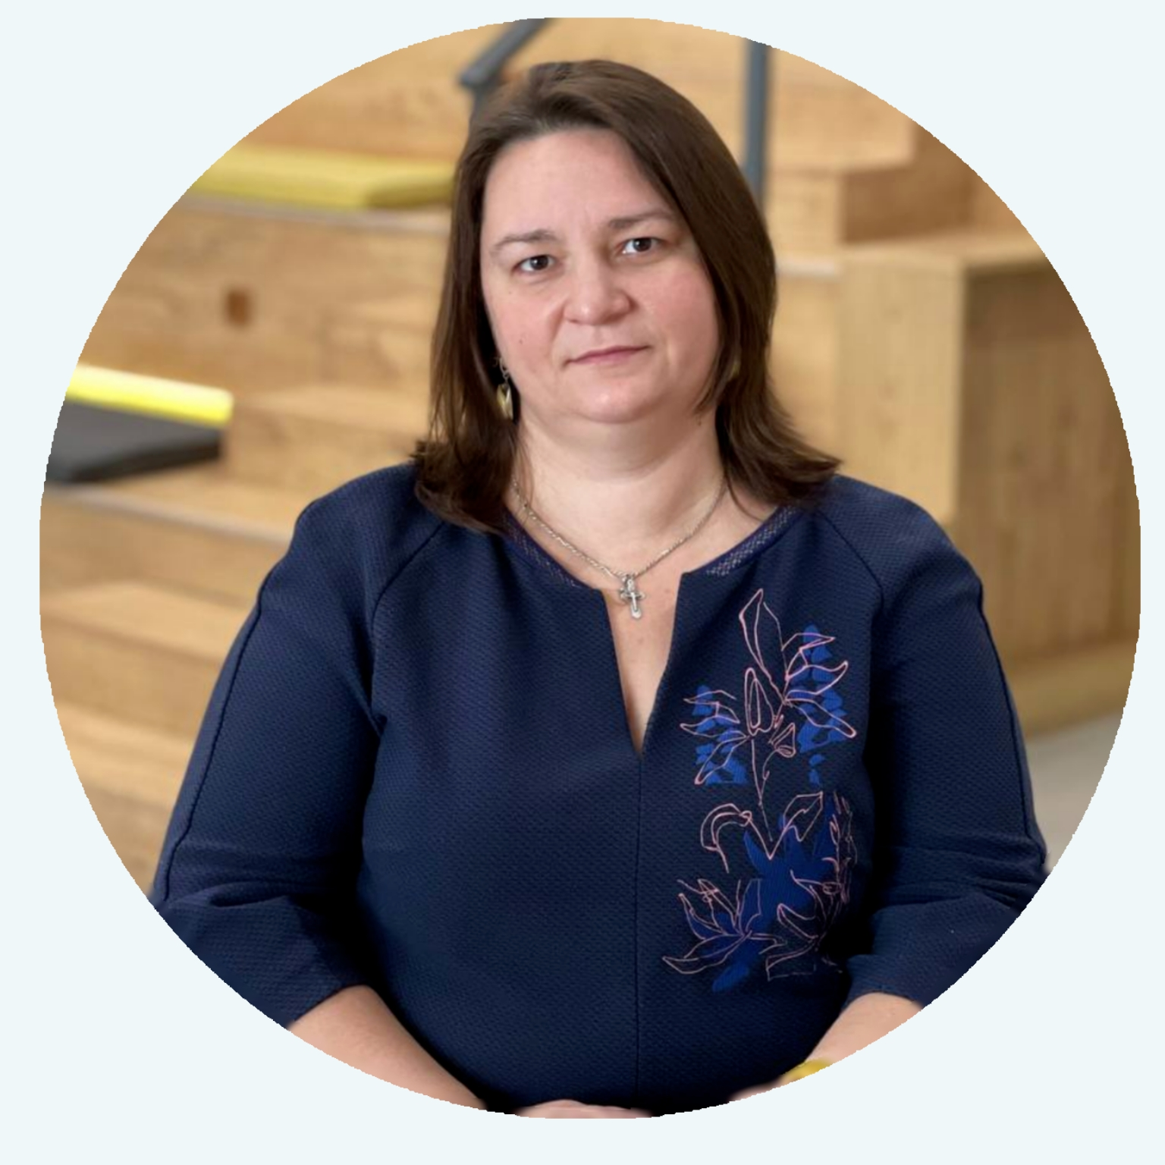
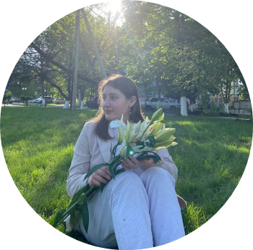
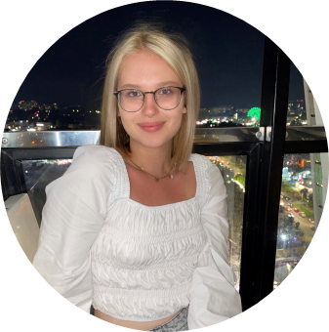
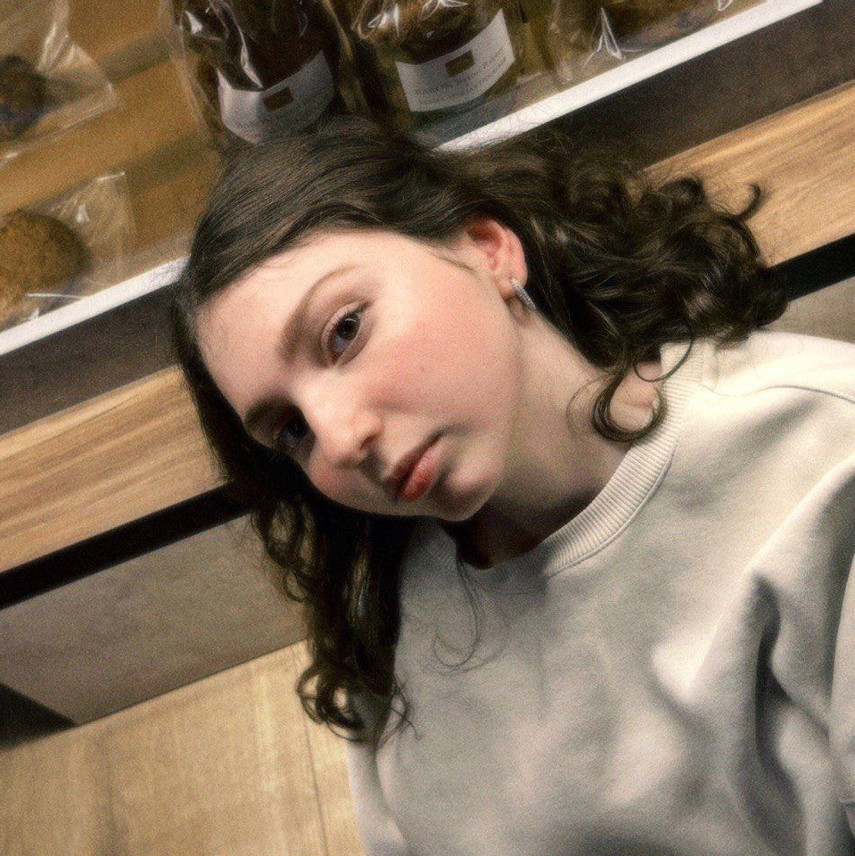
НАША КОМАНДА
Валерия
Руководитель,
Разработчик
Дарья
Фасилитатор
София
Аналитик-исследователь
Евгения
Дизайнер
Алия
Дизайнер
Эва
Консультант
Татьяна Синюк
Тренер, Наставник
Влада
Консультант
Ника
Аналитик-
исследователь
Азиза
Разработчик,
Финансист

Slide 19













































Будем на связи!
89614554111 Лера

